Slide 1


Slide 2


Slide 3

PROGRAM KU DŇU MATIEK
1. Príhovor : Vasil, Ninka
2. Báseň: Janka, Viktor
3. Pieseň: Tak ako tmavú noc
4. Pásmo básní o mamičke:
I.oddelenie (Vozárová)
5. Pieseň: Jedna druhej riekla
6. Pásmo básní: II.oddelenie (Ivaničová)
7. Pieseň: Červený kacheľ
8. Moja mama, Kto to mamke pomáha
I.oddelenie (Vozárová)
9. Ľudové piesne: Veronika -I.oddelenie
Ninka- I.oddelenie
Laura – II.oddelenie
Janka – II.oddelenie
Natálka – II.oddelenie
10. Ľudová pieseň: A ja taká dzivočka
11. Pásmo: Moja bába
II.oddelenie (Ivaničová)
12. Telegramy: I.oddelenie (Vozárová)
13. Ľudová hra: Čížiček, čížiček....
II.oddelenie (Ivaničová)
14. Báseň: Veronika
15. Scénka: O slniečku lúke a kytičke
II.oddelenie (Ivaničová)
16. Tanec: I.oddelenie + prekvapenie
(Vozárová)
17. Záverečný príhovor: Vasil Pirčák
18. Spoločná pieseň: Čo všetko deťom
k šťastiu treba...
19. Rozdávanie darčekov

Slide 4

BÁSEŇ PRE MAMKY
Ešte som len maličká, malá
rada by som všetkých privítala.
Jak je vidieť, zišlo sa vás tu dosť
a to nám robí veľkú radosť.
Ako nám to pôjde chcel by každý vedieť,
keď tu bude na nás toľko očí hľadieť.
V hlavičkách to máme dobre uložené,
ale v srdiečka, ach, celé vyplašené.
Niečo viem, niečo popletiem.
A tak milí hostia, milé mamy,
vítame vás medzi nami.
Mnoho zdaru vy nám prajte
a na konci zatlieskajte.

Slide 5
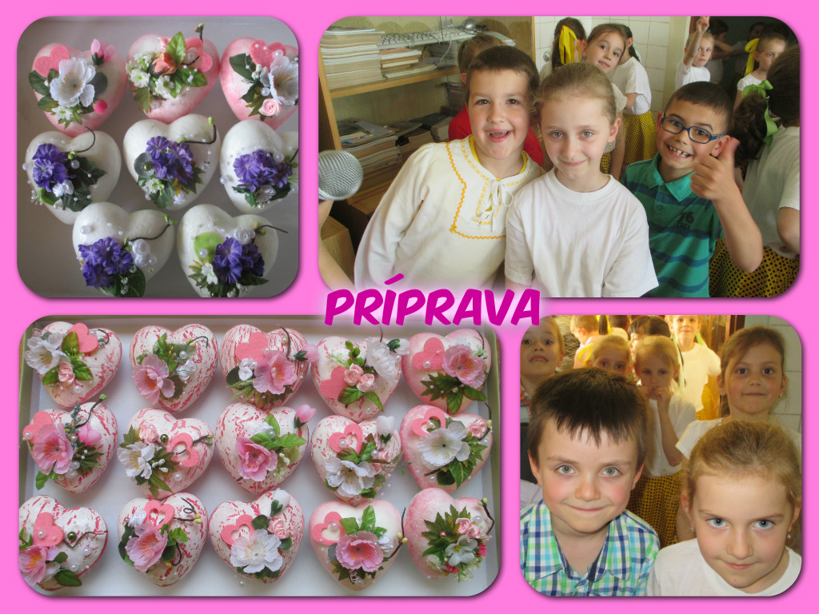

Slide 6
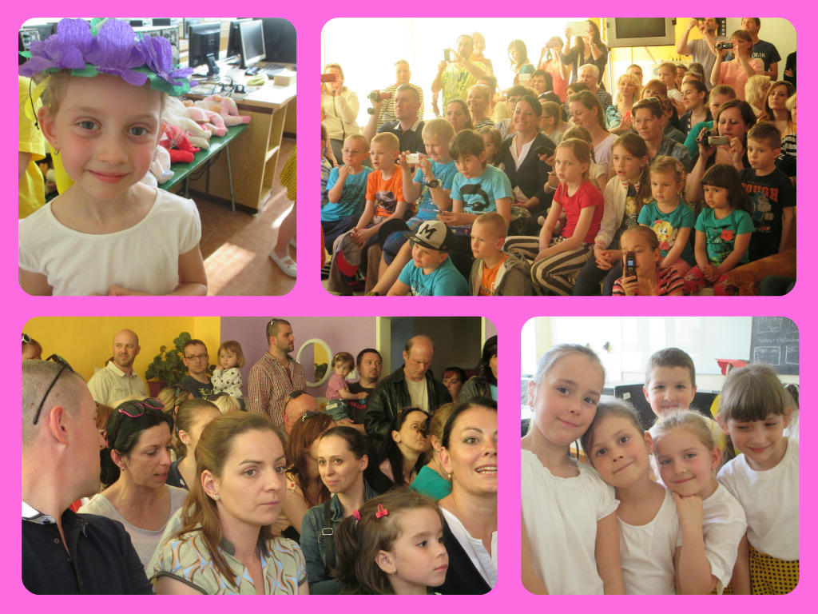

Slide 7
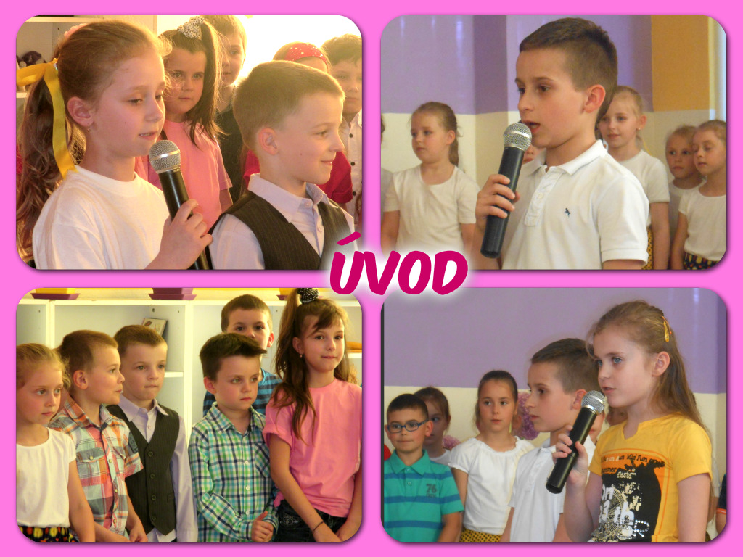

Slide 8
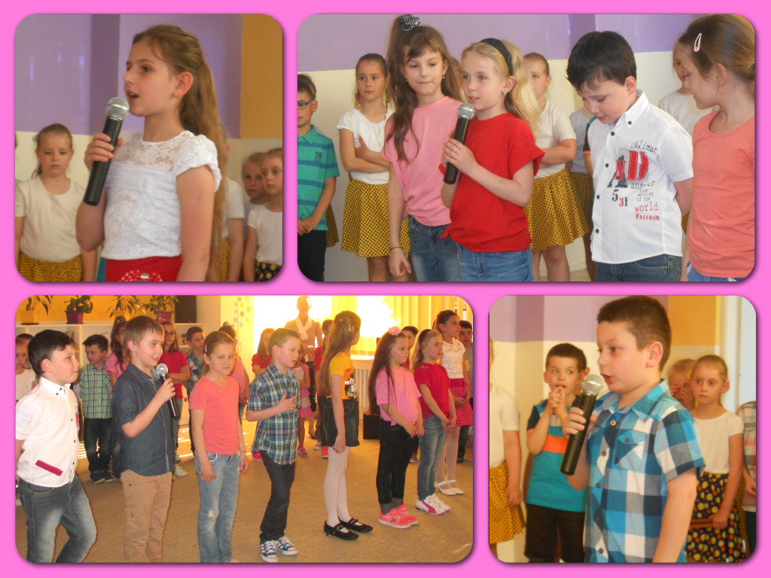

Slide 9
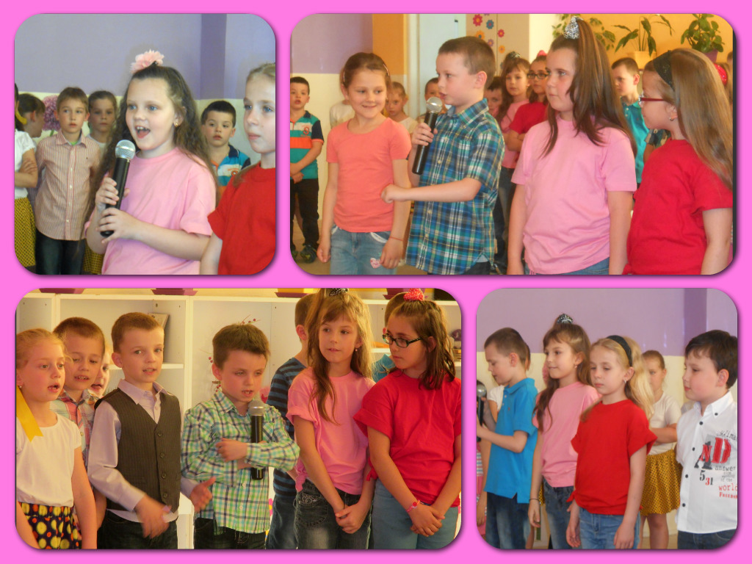

Slide 10
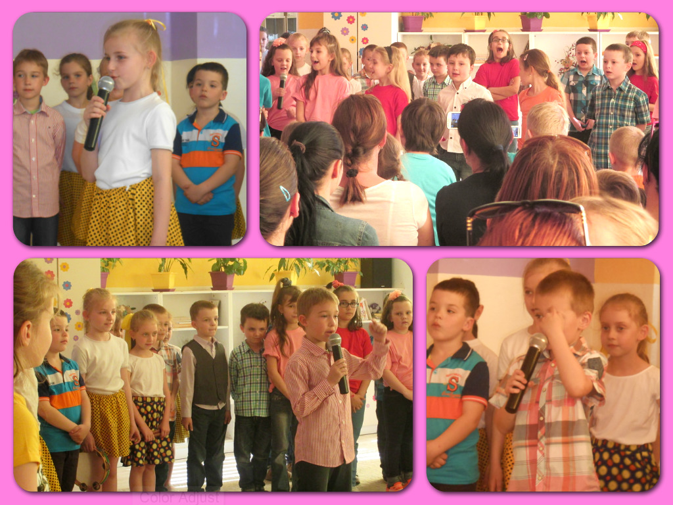

Slide 11
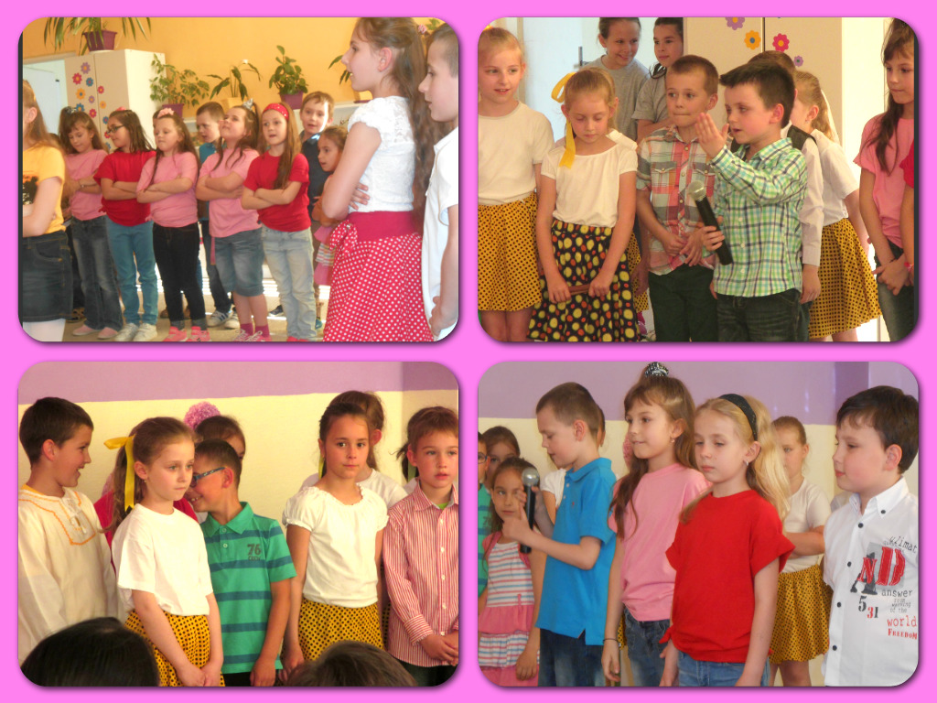

Slide 12
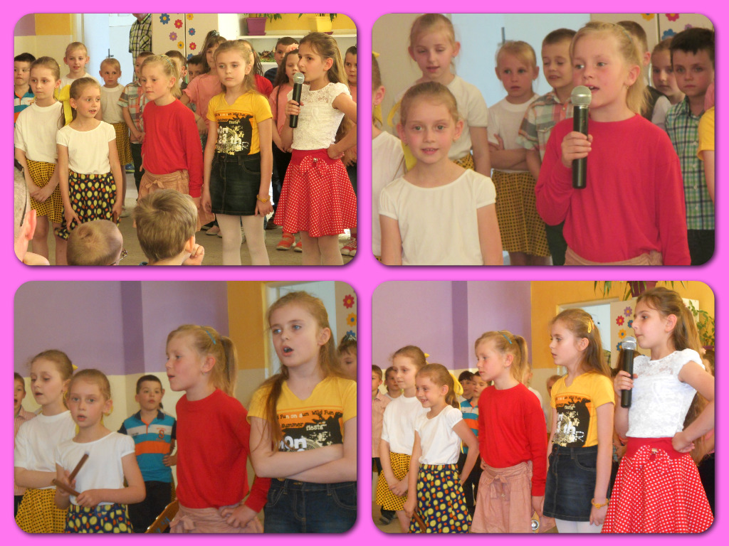
ĽUDOVÉ PIESNE

Slide 13
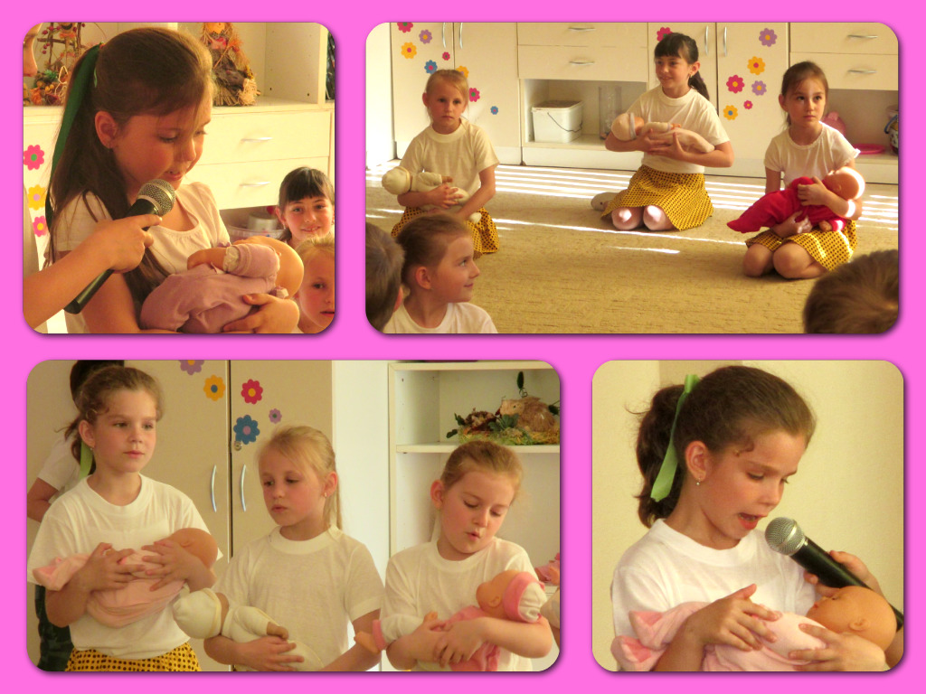
SPI BÁBIKA...

Slide 14
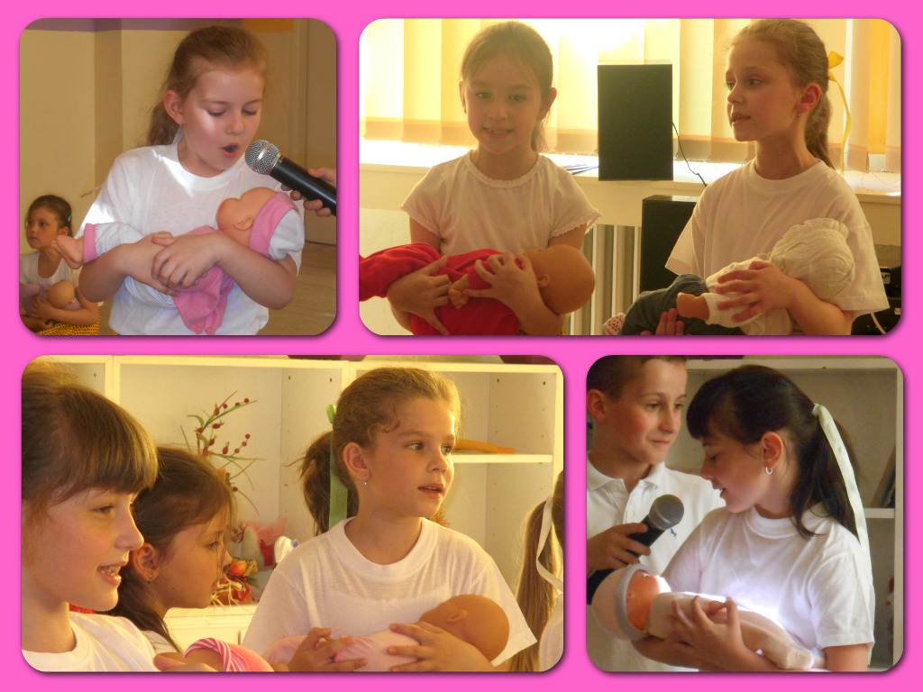

Slide 15
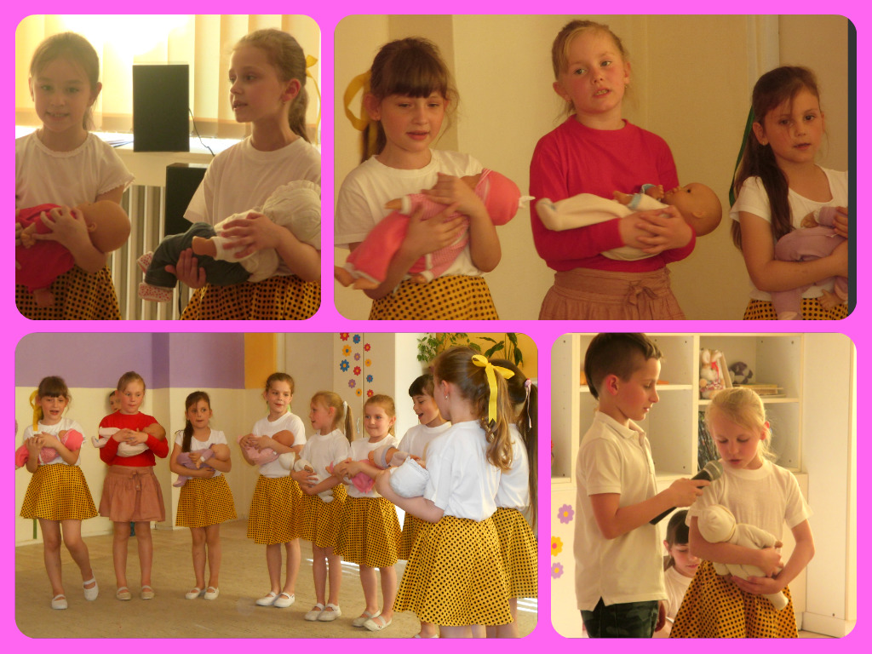

Slide 16
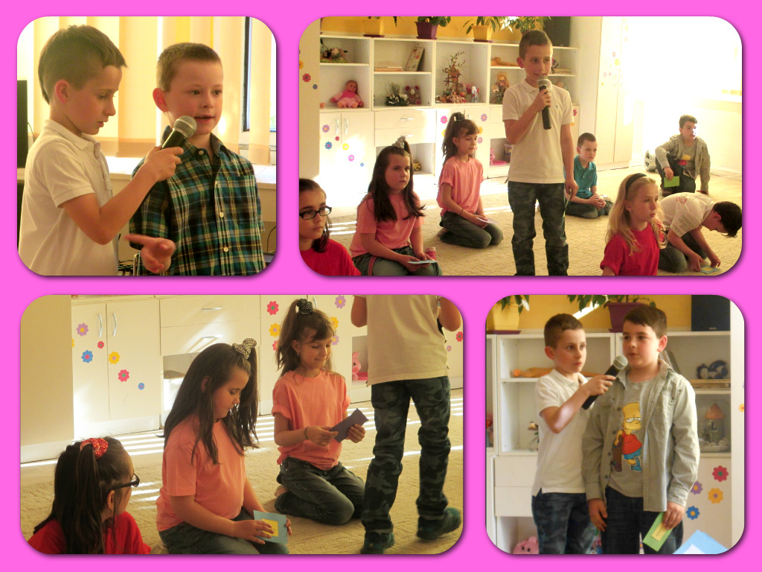
POŠTÁRIK

Slide 17
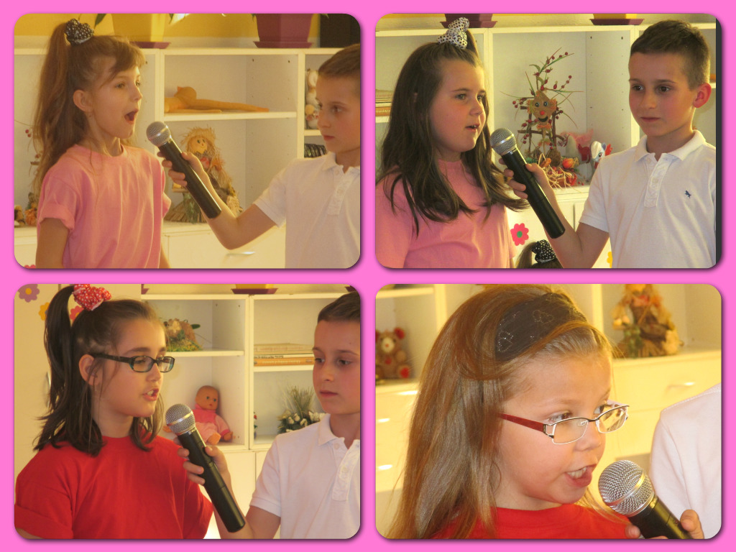

Slide 18
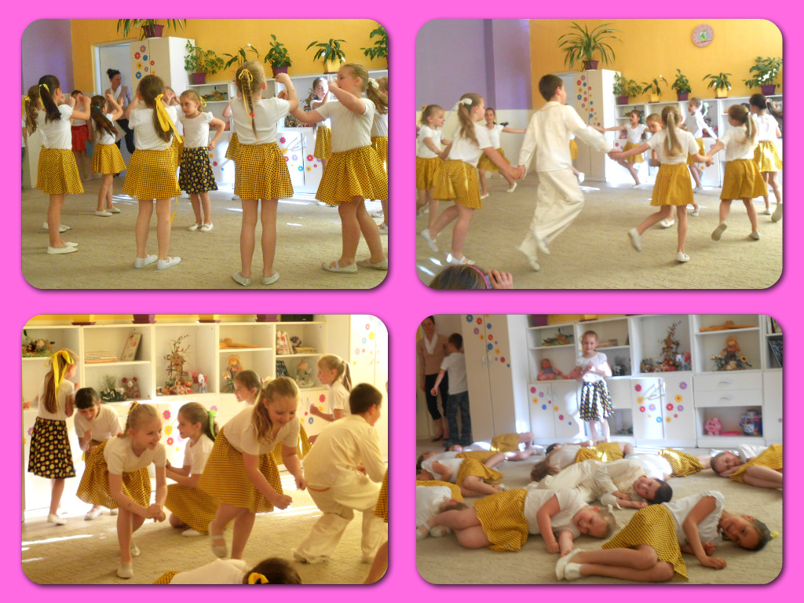
ĽUDOVÁ HRA

Slide 19
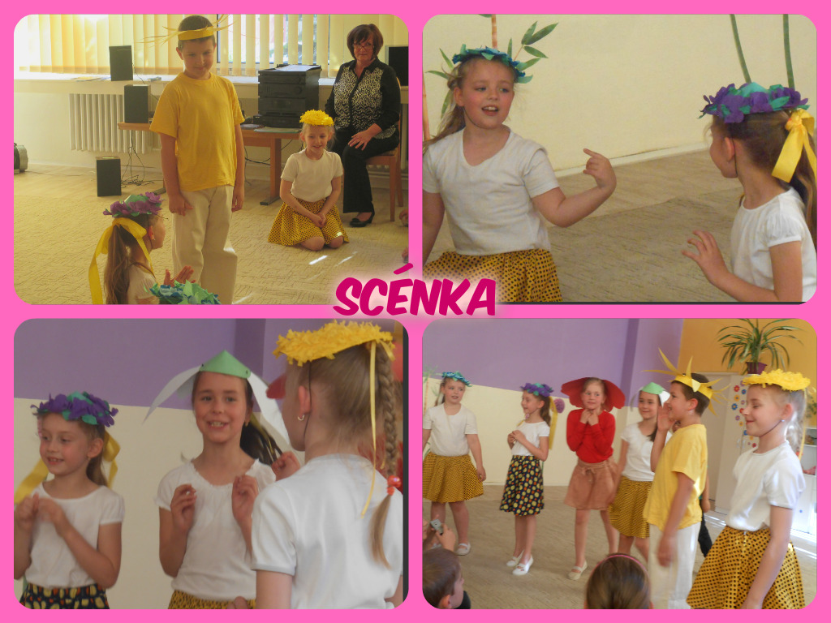

Slide 20
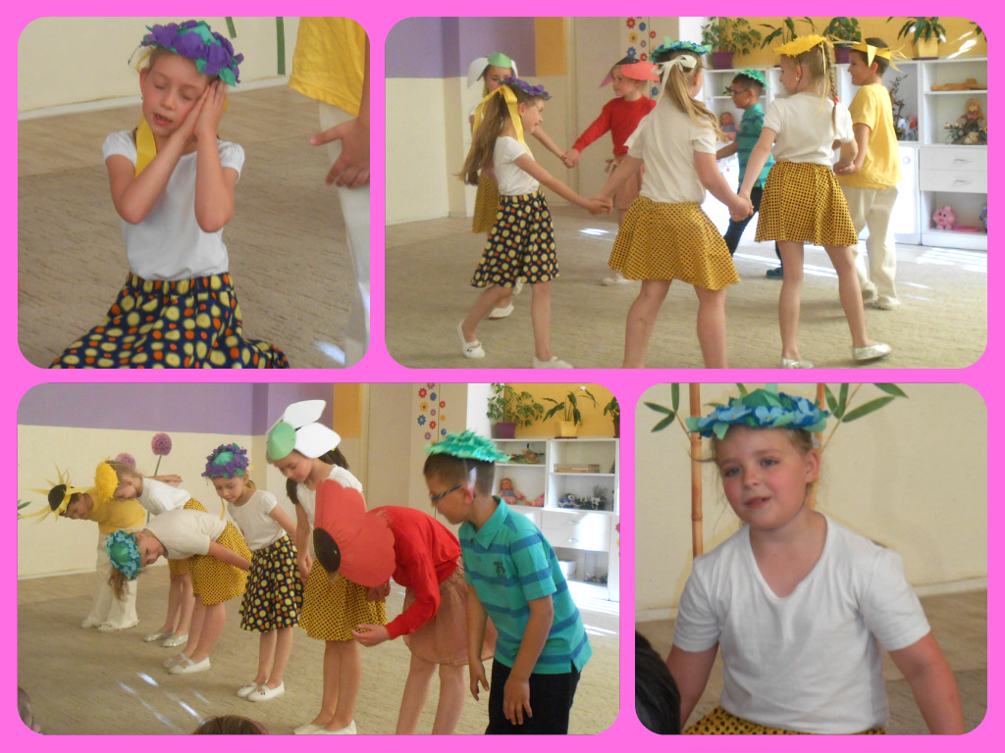

Slide 21
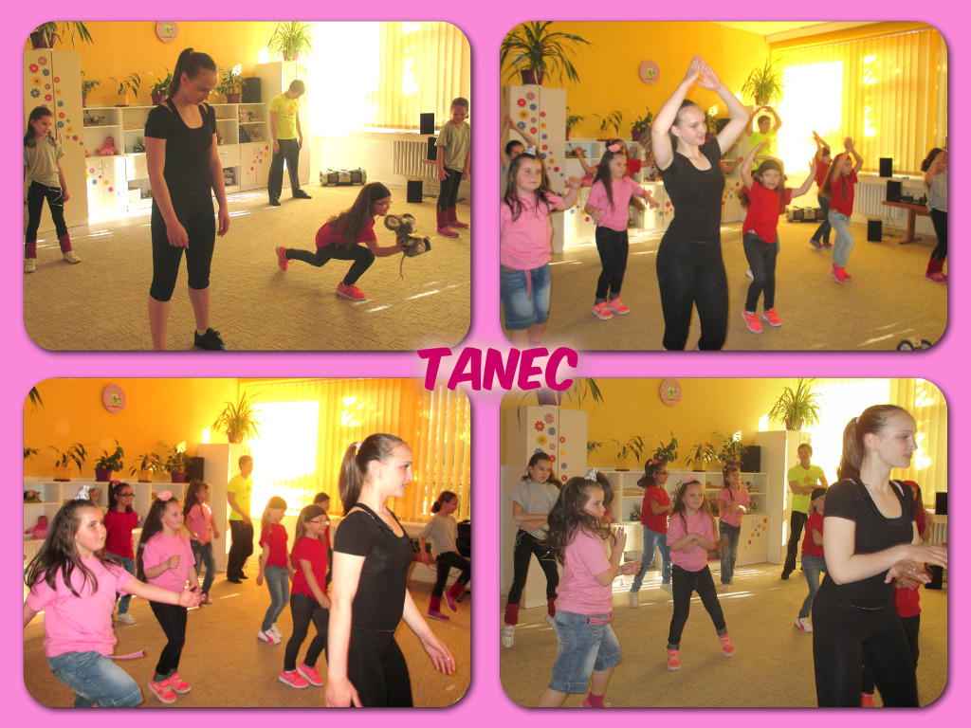

Slide 22
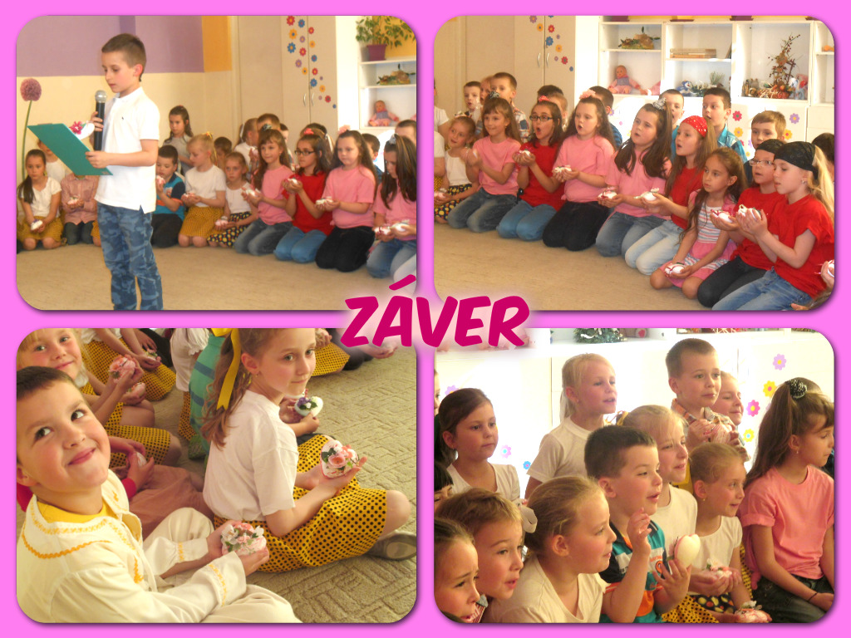

Slide 23
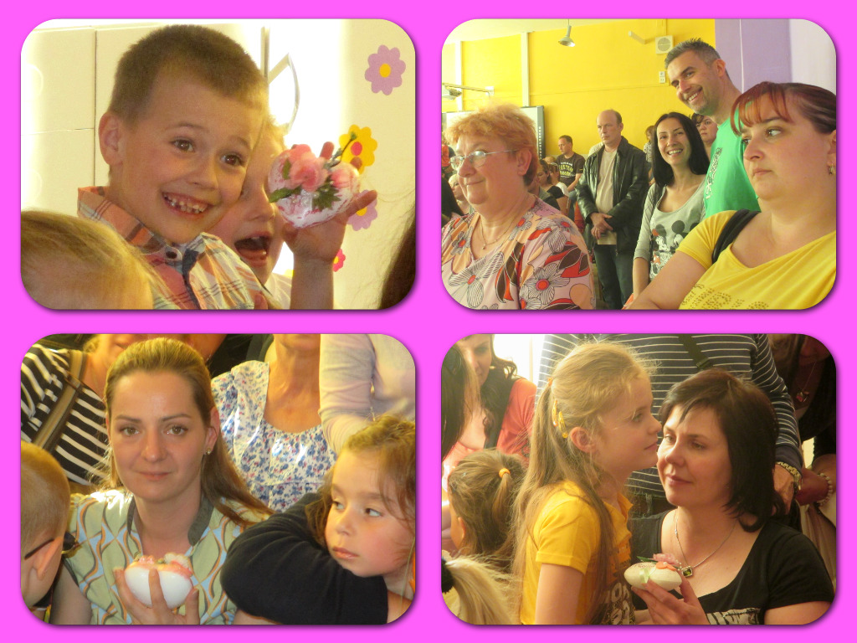
SRDIEČKO Z LÁSKY

Slide 24
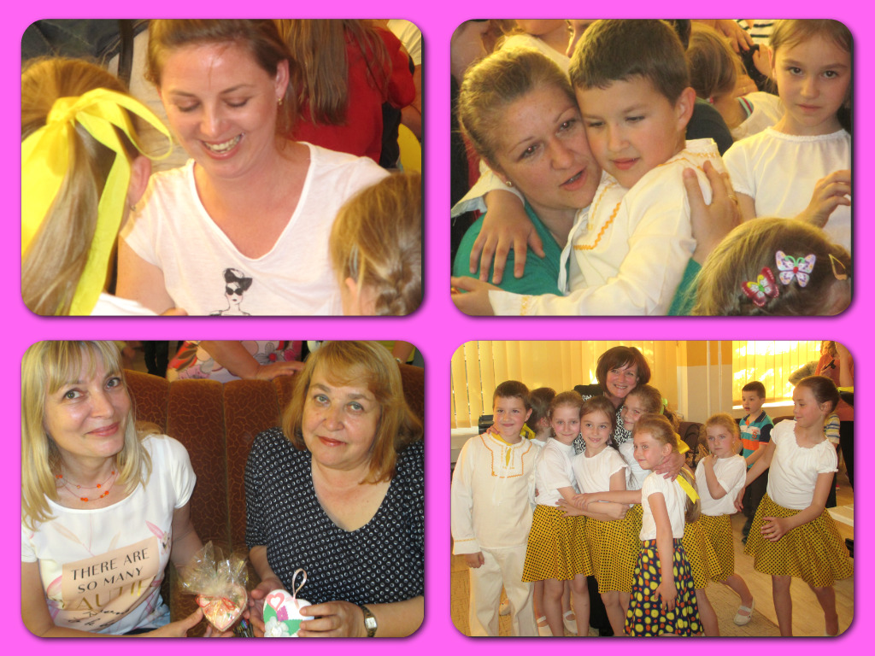
ĎAKUJEME

Slide 25

SPRACOVALA
JANA IVANIČOVÁ

